Slide 1
Curso de kubernetes
Septiembre 2020
Notes:
PROGRAMACIÓN DIDÁCTICA
<número>

Slide 2
Ponentes
José Domingo Muñoz Rodríguez
Alberto Molina Coballes
Notes:
PROGRAMACIÓN DIDÁCTICA
<número>

Slide 3
Índice del curso
https://github.com/iesgn/curso_kubernetes_2020
Notes:
PROGRAMACIÓN DIDÁCTICA
<número>

Slide 4
Unidad 1
Despliegue de aplicaciones en contenedores Introducción a k8s
Notes:
PROGRAMACIÓN DIDÁCTICA
<número>

Slide 5
Índice
Contenedores
Microservicios
Tecnologías subyacentes. LXC, docker
Kubernetes (k8s)

Slide 6
Contenedores
Notes:
PROGRAMACIÓN DIDÁCTICA
<número>

Slide 7
Contenedores
¿Para qué sirve un sistema operativo?¿Qué es un proceso?
Compartir o no compartir, ésa es la cuestión: .so., dependencias
¿Qué es un contenedor y para qué se utiliza?
Precedentes en linux
  chroot
  OpenVZ
  Linux vservers
Precedentes en otros sistemas operativos: FreeBSD Jails, Solaris Zones, etc.

Slide 8
Contenedores
El gran hito: inclusión de cgroups y namespaces en el kérnel linux (a partir de 2007)
cgroups (límite de memoria, cpu, I/O o red para un proceso y sus hijos)
https://wiki.archlinux.org/index.php/Cgroups
cgroupsv2 (rootless containers)
https://medium.com/nttlabs/cgroup-v2-596d035be4d7
namespaces: proporcionan un punto de vista diferente a un proceso (interfaces de red, procesos, usuarios, etc.)
http://laurel.datsi.fi.upm.es/~ssoo/SOA/namespaces.html
Todo esto unido a la expansión de linux en el centro de datos ha provocado la explosión en el uso de contenedores de los últimos años.
Cgroups, namespaces, and beyond: what are containers made from?

Slide 9
Despliegue de apliacaciones
Microservicios
Notes:
PROGRAMACIÓN DIDÁCTICA
<número>

Slide 10
Microservicios. Aplicación monolítica
Todos los componentes en el mismo nodo
Escalado vertical
Arquitectura muy sencilla
Suele utilizarse un solo lenguaje de programación (o un conjunto pequeño de ellos)
No pueden utilizarse diferentes versiones de un lenguaje de programación a la vez
Interferencias entre componentes en producción
Complejidad en las actualizaciones. Puede ocasionar paradas en producción
Infraestructura estática y fija por años
Típicamente la aplicación no es tolerante a fallos

Slide 11
Microservicios. Aplicación distribuida
Idealmente un componente por nodo
Escalado horizontal
Arquitectura más compleja
Menos interferencias entre componentes
Mayor simplicidad en las actualizaciones
Diferentes enfoques no excluyentes: SOA, cloud native, microservicios, ..

Slide 12
Microservicios. SOA
SOA: Service Oriented Architecture
Servicios independientes
Múltiples tecnologías, lenguajes y/o versiones interactuando
Comunicación vía SOAP
Uso de XML, XSD y WSDL
Colas de mensajes
Se relaciona con aplicaciones corporativas
Se le achaca mucha complejidad y no ha terminado de extenderse

Slide 13
Microservicios. Cloud Native Application
Énfasis en la adaptación de la infraestructura a la demanda
Uso extensivo de la elasticidad: Infraestructura dinámica
Aplicaciones resilientes
Elasticidad horizontal
Automatización
Puede ser complejo de implementar en una aplicación

Slide 14
Microservicios
Deriva del esquema SOA
No existe una definición formal, ni WSDL, XSD, etc. Solución más pragmática
Servicios llevados a la mínima expresión (idealmente un proceso por nodo): Microservicios
Comunicación vía HTTP REST y colas de mensajes, ¿gRPC?
Relacionado con procesos ágiles de desarrollo, facilita enormemente la actualizaciones de versiones, llegando incluso a la entrega continua o despliegue continuo.
Suele implementarse sobre contenedores
Aumento de la latencia entre componentes
Puede utilizar características de “cloud native application”

Slide 15
Microservicios. Ejemplo
OpenStack
  Cada componente es un microservicio que puede ejecutarse en un nodo independiente
  kolla-ansible: Despliegue de OpenStack con ansible en múltiples contenedores docker
  https://elatov.github.io/2018/01/openstack-ansible-and-kolla-on-ubuntu-1604/

Slide 16
Tecnologías de contenedores
Notes:
PROGRAMACIÓN DIDÁCTICA
<número>

Slide 17
LXC
Características
  Espacios de nombres del kérnel
  Apparmor y SELinux
  Chroots (pivot root)
  Kernel capabilities
  CGroups
Comienza su desarrollo en 2008
Licencia LGPL
Desarrollado principalmente por Canonical
http://linuxcontainers.org

Slide 18
LXC
Pertenece a los denominados contenedores de sistemas
Gestiona contenedores directamente sin “adornos” y a bajo nivel
No compite con docker sino con otros sistemas de virtualización
No hay nuevos conceptos, es otro sistema de virtualización en la que todos los contenedores tienen el mismo kérnel
No hay nuevos paradigmas de uso
Utiliza pivot root para definir el directorio raíz del contenedor en un directorio
No hay que definir un LXCFile ni nada que se parezca ;)
Para acceder al contenedor utilizamos ssh(!)
Instalación simple: apt install lxc
LXD: LXC + demonio + CLI unificado + imágenes

Slide 19
Docker
“docker”: estibador
Pertenece a los denominados contenedores de aplicaciones
Gestiona contenedores a alto nivel proporcionando todas las capas y funcionalidad adicional
Nuevo paradigma. Cambia completamente la forma de desplegar y distribuir una aplicación
Docker: build, ship and run
Lo desarrolla la empresa Docker, Inc.
Instalación y gestión de contenedores simple
El contenedor ejecuta un comando y se para cuando éste termina, no es un sistema operativo al uso, ni pretende serlo
Escrito en go
Software libre (ha ido cambiando con el tiempo)

Slide 20
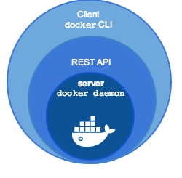
Docker
docker engine
  demonio docker
  docker API
  docker CLI
docker-machine
  Gestiona múltiples docker engine
docker compose
  Para definir aplicaciones que corren en múltiples contenedores
  Ejemplo: https://github.com/bitnami/bitnami-docker-wordpress/blob/master/docker-compose.yml
docker swarm
  Orquestador de contenedores

Slide 21
Docker. Evolución del proyecto
El dilema de docker inc. entre el éxito y el negocio
OCI: Open Containers Initiative
runtime-spec: http://www.github.com/opencontainers/runtime-spec
image-spec: http://www.github.com/opencontainers/image-spec
distribution-spec: https://github.com/opencontainers/distribution-spec
El cambio en docker
  Moby (proyecto de comunidad) ← docker.io de debian
  docker CE (docker engine proporcionado por Docker inc)
  docker EE (docker engine + servicios de Docker inc)
  runc (OCI) https://github.com/opencontainers/runc
  containerd (CNCF) https://github.com/containerd/containerd

Slide 22
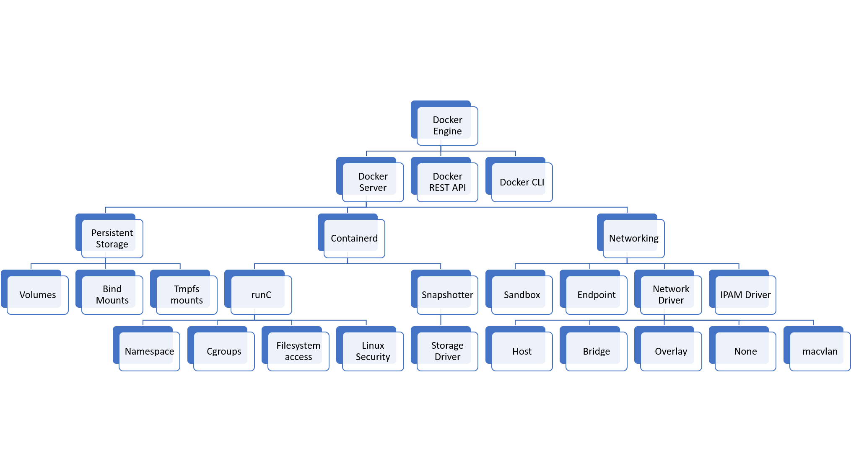
Docker. Componentes
Si vamos a utilizar un orquestador diferente a docker swarm, ¿necesitamos docker engine o containerd?
runc es equivalente a lxc
Tanto runc como containerd son proyectos de software libre hoy en día independientes de docker inc.

Slide 23
Alternativas a docker
rkt, inicialmente desarrollado por CoreOS. Actualmente dentro de la Cloud Native Computing Foundation: https://github.com/rkt/rkt y enfocado a ser una alternativa a containerd
cri-o. Creado por Red Hat como alternativa a containerd https://cri-o.io/ y pensado solo para funcionar integrado en kubernetes
Podman. Creado por Red Hat como alternativa a docker https://podman.io
Pouch. Desarrollado por Alibaba como alternativa a docker. https://pouchcontainer.io/#/
¿Micromáquinas virtuales?
  Kata containers. MVs ligeras para para proporcionar mayor aislamiento.
  https://katacontainers.io/
  Nemu: https://github.com/intel/nemu
  Firecraker (AWS): https://github.com/firecracker-microvm/firecracker

Slide 24
Ciclo de vida de una aplicación en docker
Docker ha tenido un gran éxito en el desarrollo de software en su uso como plataforma de desarrollo, pruebas y puesta en producción y como alternativa en el empaquetamiento, distribución y despliegue de aplicaciones
Ciclo de vida tipo en docker
  Se crea un Dockerfile con las dependencias necesarias: Sistema base, runtime, etc.
  Se añade la propia aplicación, típicamente desde un repositorio git
  Se construye la imagen del contenedor con la aplicación y se sube a un registro público o privado
  Cada vez que se crea una nueva versión de la aplicación, se crea una nueva imagen de docker
  ¿Qué hacemos con los cambios entre versiones?
  ¿Cómo hacemos los cambios en producción?
  Respuestas muy diferentes dependiendo de las características y requisitos de la aplicación
    Aplicación en un contenedor
    Aplicación en múltiples contenedores
    Aplicación totalmente distribuida en múltiples nodos

Slide 25
Ciclo de vida de una aplicación en docker
Docker ha tenido un gran éxito en el desarrollo de software en su uso como plataforma de desarrollo, pruebas y puesta en producción y como alternativa en el empaquetamiento, distribución y despliegue de aplicaciones
Ciclo de vida tipo en docker
  Se crea un Dockerfile con las dependencias necesarias: Sistema base, runtime, etc.
  Se añade la propia aplicación, típicamente desde un repositorio git
  Se construye la imagen del contenedor con la aplicación y se sube a un registro público o privado
  Cada vez que se crea una nueva versión de la aplicación, se crea una nueva imagen de docker
  ¿Qué hacemos con los cambios entre versiones?
  ¿Cómo hacemos los cambios en producción?
  Respuestas muy diferentes dependiendo de las características y requisitos de la aplicación
    Aplicación en un contenedor
    Aplicación en múltiples contenedores
    Aplicación totalmente distribuida en múltiples nodos

Slide 26
Limitaciones de docker
¿Cómo se balancea la carga entre múltiples contenedores iguales?
¿Cómo se conectan contenedores que se ejecuten en diferentes demonios de docker?
¿Se puede hacer una actualización de una aplicación sin interrupción?
¿Se puede variar a demanda el número de réplicas de un determinado contenedor?
¿Es posible mover la carga entre diferentes nodos?
Las respuestas a estas preguntas y otras similares tiene que venir de un orquestador de contenedores

Slide 27
¿Qué orquestador de contenedores?
Hace algunos años había tres alternativas para la orquestación. Todos proyectos de software libre
  Docker swarm
  Apache Mesos
  Kubernetes
  ...
Hoy en día se acepta generalmente que el vencedor ha sido kubernetes. ¿Por qué?
  Proyecto de fundación con gran cantidad de empresas implicadas
  Los recelos iniciales del control de Google se disiparon con la CNCF
  La versión inicial estaba prácticamente lista para poner en producción
  Se ha desarrollado un interesante ecosistema de aplicaciones complementarias

Slide 28
Kubernetes
Notes:
PROGRAMACIÓN DIDÁCTICA
<número>

Slide 29
El proyecto kubernetes
Gestiona el despliegue de aplicaciones sobre contenedores, automatizando el despliegue, con énfasis en la escalabilidad y controlando todo el ciclo de vida:
  Despliega aplicaciones rápidamente
  Escala las aplicaciones al vuelo
  Integra cambios sin interrupciones
  Permite limitar los recursos a utilizar
Es un proyecto centrado en la puesta en PRODUCCIÓN de contenedores y por tanto indicada su gestión para administradores de sistemas y personal de equipos de operaciones.
Afecta a los desarrolladores, ya que las aplicaciones deben adaptarse para poder desplegarse en kubernetes

Slide 30
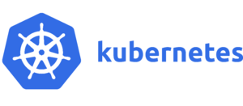
El proyecto kubernetes
Para desplegarse en nube: pública, privada o híbrida. Puede instalarse también en servidores físicos, pero no es su entorno natural
Extensible: Módulos, plugins, adaptable, ...
Autoreparable
Proyecto comenzado por Google en 2014, ahora gestionado por Cloud Native Computing Foundation
Permite gestionar un clúster de nodos en los que desplegar aplicaciones sobre contenedores
kubernetes es una palabra del griego antiguo que significa “timonel”
Habitualmente se escribe k8s
Es muy importante el ecosistema que se está desarrollando alrededor

Slide 31
El proyecto kubernetes
Primera versión: 7 junio 2014
Última versión: 26 agosto 2020 (1.19). Poco a poco ralentizándose la publicación de nuevas versiones
Desarrollado en Go
Licencia Apache 2.0
https://github.com/kubernetes/kubernetes
Kubernetes está inspirado en Borg, software de Google encargado de la gestión de los servicios de Google
Casi 3000 personas han contribuido
Más de 94000 commits en 6 años

Slide 32
El ecosistema
Una de los aspectos más interesantes de k8s es la cantidad de desarrollo que tiene alrededor, un ecosistema en ebullición con desarrollo de múltiples aplicaciones de las que pocas sobreviven suficiente tiempo
https://landscape.cncf.io/

Slide 33
Arquitectura básica
minion node worker. Componente de un clúster de k8s
Puede ser una máquina virtual o fı́sica
Tiene los servicios para ejecutar contenedores
Es gestionado por los componentes master controller
Cada nodo tiene:
  Direcciones: Hostname, IP externa, IP interna
  Condición: Campo que describe el estado (listo, sin red, sin disco, ...)
  Capacidad: Describe los recursos disponibles
  Info: Información general (kernel, sw instalado, versiones)
Nodo controlador es el que contiene componentes para controlar otros nodos. Se suele denominar master (ejem ...)

Slide 34
Componentes del nodo controlador
kube-apiserver Gestiona la API de k8s
etcd Almacén clave-valor que guarda la configuración del clúster
kube-scheduler Selecciona el nodo donde ejecutar los pods
kube-controller-manager Ejecuta los controladores
docker/rkt/containerd/... Ejecuta los contenedores del master
cloud-controller-manager Ejecuta los controladores que interactúan con el proveedor de nube:
  nodos
  enrutamiento
  balanceadores
  volúmenes

Slide 35
Complementos (addons)
Son pods y servicios que proporcionan funcionalidad al clúster
Cluster DNS Proporciona registros DNS para los servicios de k8s (compatible con el DNS de la organización)
Web UI Interfaz web para el manejo de k8s
Container Resource Monitoring Recoge métricas de forma centralizada. Múltiples opciones: prometheus, sysdig
Cluster-level Logging Almacena los logs de los contenedores

Slide 36
Componentes de los worker
kubelet Vigila los pods asignados a su nodo
kube-proxy Permite la conexión a través de la red
docker/rkt/containerd/... Ejecuta los contenedores
supervisord Monitoriza y controla kubelet y docker
fluentd Proporciona logs de contenedores a cluster-level logging

Slide 37
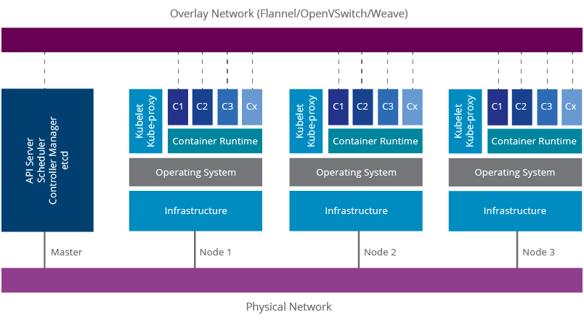
Kubernetes architecture

Slide 38
Alternativas de instalación simple
Opciones de instalación y uso: https://kubernetes.io/docs/setup/
¿No se puede instalar desde paquetes de la distribución?
Proyectos propios de k8s | Ecosistema
Minikube | Charmed Distribution of kubernetes (CDK on LXD)
Kind: Kubernetes IN Docker | Docker Desktop
 | Minishift
 | MicroK8s
 | k3s

Slide 39
kubectl
kubectl es la herramienta principal para gestionar los clusters de k8s
Desarrollada en go
Paquete debian: https://packages.debian.org/search?keywords=kubernetes-client
Instalación directa de binarios:
https://kubernetes.io/docs/tasks/tools/install-kubectl/#install-kubectl-binary-with-curl-on-linux

Slide 40
Configuración de kubectl
kubectl puede configurarse para gestionar distintos clústers mediante el uso de contextos
kubectl config
La configuración se guarda en ~/.kube/config
Uso de kubectl
Con “kubectl proxy” puede interactuarse con la API directamente utilizando las credenciales del usuario

Slide 41
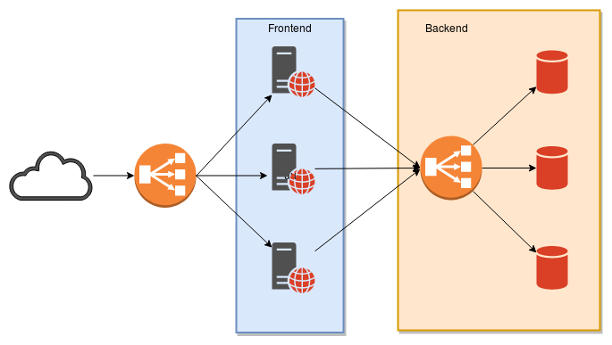
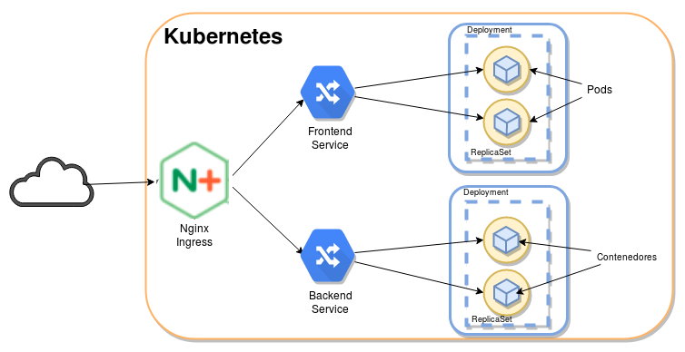
Despliegue de aplicaciones
Pods
Deployments
Services
ReplicaSets
Ingress
Máquinas virtuales
Balanceadores de carga

Slide 42
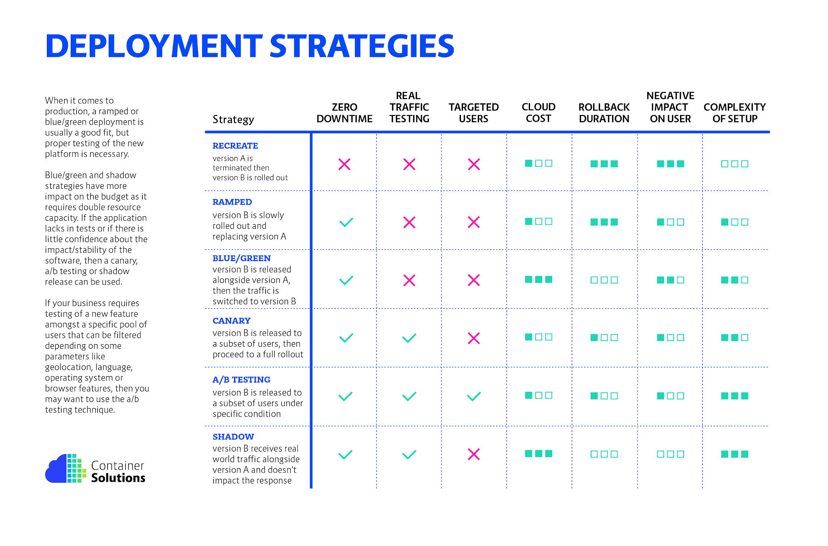
Estrategias de despliegue
https://github.com/ContainerSolutions/k8s-deployment-strategies

